Slide 1
Bab 6. Respon Alami dan Respon Steady State
oleh : M. Ramdhani

Slide 2
Kapasitor (C)
Fungsi untuk membatasi arus DC yang mengalir pada kapasitor tersebut, dan dapat menyimpan energi dalam bentuk medan listrik

Slide 3
Jika sebuah kapasitor dilewati oleh sebuah arus maka pada kedua ujung kapaistor tersebut akan muncul beda potensial atau tegangan

Slide 4
Jika kapasitor dipasang tegangan konstan/DC, maka arus sama dengan nol. Sehingga kapasitor bertindak sebagai rangkaian terbuka/ open circuit untuk tegangan DC

Slide 5
Induktor (L)
Pada induktor mempunyai sifat dapat menyimpan energi dalam bentuk medan magnet

Slide 6
Jika induktor dipasang arus konstan/DC, maka tegangan sama dengan nol. Sehingga induktor bertindak sebagai rangkaian hubung singkat/ short circuit

Slide 7
Respon alami adalah respon yang tergantung hanya oleh energi dalam yang disimpan elemen (kapasitor dan induktor) dan bukan oleh sumber luar
Respon steady state adalah respon yang ada atau muncul setelah rentang waktu yang lama
Respon paksa adalah respon yang muncul karena reaksi satu atau lebih sumber bebasnya
Respon transient atau respon peralihan adalah respon sementara yang muncul dalam rentang waktu terbatas

Slide 9
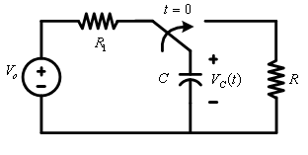
Rangkain RC bebas sumber

Slide 10
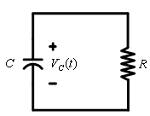
Pada saat t = 0 →
Pada saat t > 0

Slide 13
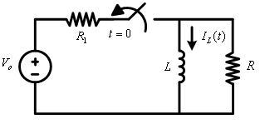
Rangkaian RL bebas sumber

Slide 14
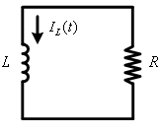
Pada saat t = 0 →
Pada saat t > 0

Slide 17
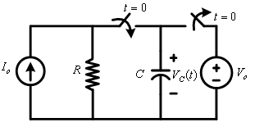
Rangkaian RC dengan sumber

Slide 18
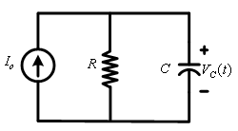
Pada saat t = 0 →
Pada saat t > 0

Slide 22
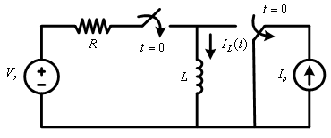
Rangkaian RL dengan Sumber

Slide 23
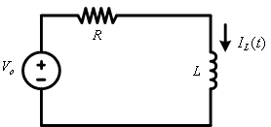
Pada saat t = 0→
Pada saat t > 0

Slide 26
Langkah-langkah praktis untuk menyelesaikan respon paksa orde 1 :
Untuk respon alami cari responnya dengan sumber diganti tahanan dalamnya
Untuk respon paksa cari dengan keadaan steady state
Cari keadaan awalnya

